Slide 1
第八章 适配器模式
(Adapter pattern)

Slide 2

结构型模式
结构型模式(Structural Pattern)关注如何将现有类或对象组织在一起形成更加强大的结构
不同的结构型模式从不同的角度组合类或对象，它们在尽可能满足各种面向对象设计原则的同时为类或对象的组合提供一系列巧妙的解决方案

Slide 3
结构型模式
类结构型模式
  关心类的组合，由多个类组合成一个更大的系统，在类结构型模式中一般只存在继承关系和实现(接口)关系。
对象结构型模式
  关心类与对象的组合，通过关联(组合)关系，在一个类中定义另一个类的实例对象，然后通过该对象调用相应的方法。

Slide 4
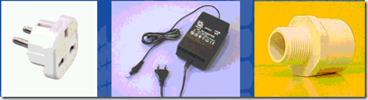
8.1 适配器模式简介
将一个类的接口转换成客户希望的另一个接口。Adapter模式使得原本由于接口不兼容而不能一起工作的那些类可以一起工作。
  ——《设计模式》GoF
  适配，即在不改变原有实现的基础上，将原先不兼容的接口转换为兼容的接口。

Slide 5
8.1 适配器模式简介
适配器模式很像变压器（Adapter），变压器把一种电压变换成另一种电压。美国的生活用电电压是110V，而中国的电压是220V。如果要在中国使用美国电器，就必须有一个能把220V电压转换成110V电压的变压器。这个变压器就是一个Adapter。
Adapter模式也很像货物的包装过程：被包装的货物的真实样子被包装所掩盖和改变，因此有人把这种模式叫做包装（Wrapper）模式。事实上，大家经常写很多这样的Wrapper类，把已有的一些类包装起来，使之具有能满足需要的接口。

Slide 6
8.1 适配器模式简介
适配器模式对应的变化点是应用环境，从而要求不同的接口……
适配器模式有类适配器模式和对象适配器模式两种。

Slide 7
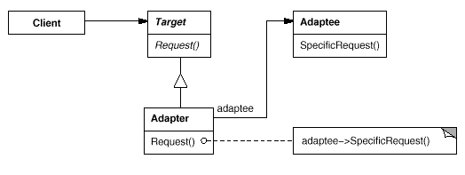
8.2 对象适配器
对象适配器的结构
客户端需要调用Request方法，而Adaptee没有该方法，为了使客户端能够使用Adaptee类，需要提供一个包装（Wrapper）类Adapter。这个包装类包装了一个Adaptee的实例(对象)，从而将客户端与Adaptee衔接起来。由于Adapter与Adaptee是组合关系，这决定了这个适配器模式是对象模式。

Slide 8
8.2 对象适配器
对象适配器的角色：
目标（Target）角色：这是客户所期待的接口。目标接口可以是抽象类，也可以是接口。
源（Adaptee）角色：需要被适配（实际完成工作）的类----源接口。
适配器（Adapter）角色：通过在内部包装（Wrap）一个Adaptee对象，把源接口转换成目标接口。

Slide 9
8.2 对象适配器
对象适配器在类似C#、Java这样的不支持多继承的语言中应用较多。
对象适配器示例
  利用ArrayList实现栈结构：
  ObjectAdapterStack
  推荐使用

Slide 10
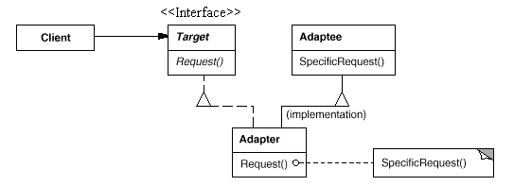
8.3 类适配器
二、类适配器的结构
Adaptee类没有Request方法，而客户期待这个方法。为了使客户能够使用Adaptee类，提供一个中间环节，即Adapter类，Adapter类实现了Target接口，并继承自Adaptee，Adapter类的Request方法重新封装了Adaptee的SpecificRequest方法，实现了适配的目的。
因为Adapter与Adaptee是继承的关系，所以这决定了这个适配器模式是类模式。

Slide 11
8.3 类适配器
类适配器的角色：
目标（Target）角色：这是客户所期待的接口。因为C#不支持多继承，所以Target必须是接口，不可以是类。
源（Adaptee）角色：需要被适配的类。
适配器（Adapter）角色：把源接口转换成目标接口。这一角色必须是类。
客户端程序应该使用Target访问适配器(避免胖接口)!!!

Slide 12
8.3 类适配器
  示例: ClassAdapterStack
类适配器主要应用于类似于C++的支持多继承的语言。
总的来说：对象适配器采用组合方式实现，而类适配器采用继承方式实现，按照优先使用组合的松耦合原则，应该优先考虑使用对象适配器。

Slide 13
8.4 适配器模式总结
在什么情况下使用适配器模式
  Adapter模式主要应用于“希望复用一些现存的类，但是接口又与复用环境要求不一致的情况”，在遗留代码复用、类库迁移等方面非常有用。
GoF23定义了两种Adapter模式的实现结构：对象适配器和类适配器。
  类适配器采用“多继承”的实现方式，带来了不良的高耦合，所以一般不推荐使用。
  对象适配器采用“对象组合”的方式，更符合松耦合精神。

